Slide 1
Kandi/Gradu 2019
Risto Hotulainen
OKL/Helsingin yliopisto
Risto.Hotulainen@Helsinki.fi

Slide 2
Tutkimuskysymykset tulee asettaa, niin että vastaus selittää, kuvaa, täsmentää, korvaa aiempaa tietoa, ennustaa tai luokittelee Kolme ryhmää: #1. Ei ole aiempaa tutkimusta ”Mitkä ovat maahanmuuttajataustaisten vanhempien mukaan koulun yhteisten tilaisuuksien yhteisöllisyyttä lisäävät tekijät?” → tutkimusvastaus on enemmän kuvaileva kuin selittävä Metsämuuronen ”Luku 1”
Tutkimuskysymyksistä menetelmäkappaleisiin:
Notes:
KOHDERYHMÄ

Slide 3
#2. Jos aiempaa tutkimusta on kohtuullisesti ja vertailumateriaalia löytyy, voidaan kysyä onko ilmiöiden välillä yhteyttä: ”Millainen yhteys on lasten yöunen pituudella on heidän itsetuntoonsa?” #3a. Jos aiempaa tietoa on huomattavasti voidaan kysyä miksi mahdollinen yhteys on olemassa: ”Miten yöunen pituus selittää tarkkaavaisuutta?” #3b. Miksi opettajan arviointikäytänteet vaikuttavat oppilaiden koulumotivatioon eri tavoin?
Notes:
KOHDERYHMÄ

Slide 4
Tieteellinen (systemaattinen) kirjallisuuskatsaus Perinteisen kirjallisuuskatsauksen sudenkuopat: 1. Lähteiden summittainen yhteismitallisuus 2. Lähteitä on kerätty valikoivasti (omaa ajatusta tukien) 3. Lähteiden laatu on kirjava (mielipidekirjoituksista tutkimusraportteihin) → ei tähtää suureen lähdemäärään, vaan syvään ymmärrykseen kyseistä kapea-alaisesta ilmiöstä (ajatteluntaitojen interventiot alkuopetusikäisillä).

Slide 5
Tarkka tutkimusote, eli → Aihepiirin rajaus → Hyväksymis- ja poissulkukriteerit → Tarkoitus kerätä edustava joukko luotettavia tutkimuksia (mistä, miten ja kuinka kauan – miltä ajanjaksolta) → Ks. Kirjallisuushaun kriteerit, hyväksymis- ja hylkäämis-periaatteet (nämä siis tulee määritellä tarkasti)

Slide 6
Kuvaileva tutkimus #1: Tutkimuksen tarkoitus on selvittää mitkä tekijät lisäävät tai estävät yhtei-söllisyyden kokemuksia maahanmuuttaja… tai #1: Tutkimuksen tarkoitus on määritellä käsite ”omaehtoinen syrjätyminen”…

Slide 7
#2: Tutkimuksen tarkoitus on vastata kysymykseen ”Millainen yhteys on kodin viriketaustalla ja itsetunnolla?”
Ongelman mallintaminen
Selittävät muuttujat Selitettävät muuttujat
Sukupuoli
Motivaatio (sis.)
Odotukset (minäkäs.)
Tunteet
Arvot
Kodin viriketausta
Tuen tarve
Koulu-menestys
Itsetunto
H0 : Ei yhteyttä kodin viriketaustan ja itsetunnon välillä
Notes:
Mitattuja muuttujia…

Slide 8
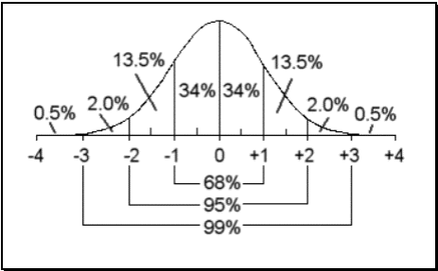
Suorituksen / osaamisen (kyvyt / taidot) mittaaminen
Reaktio-
Tarkaste-luajat
Koulu-menes-tys
Oppiai-neen osaamis-
tehtävä
Abstrakti ajattelu
Älykkyys-testit
Suoritus-testit

Slide 9
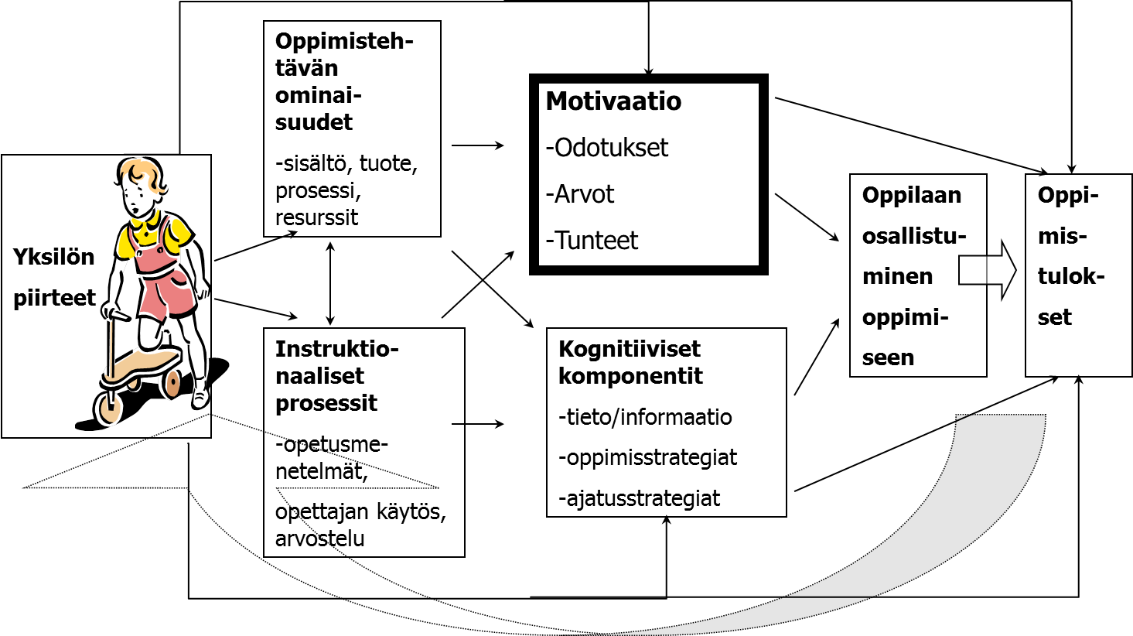
#3. Miksi opettajan arvioinnintikäytänteet vaikuttavat oppilaiden koulumotivatioon eri tavoin?
Yksilön tausta:
-sukup.
-SES
-history
(Pintrich & Schrauben, 1994 )

Slide 10
…kun kysymykset ovat asetettu suunnataan katse metodologiaan (yleinen lähestymistapa tutkia tutkimusaihetta)
Kun tutkimuksen tavoitteena on perehtyä jonkin olemassa olevan ilmiön ominaisuuksiin, tyyppeihin ja teemoihin sitä välittömästi tarkastelemalla tai siihen liittyvän aineiston avulla, tutkimus kuuluu empiirisen tutkimuksen piiriin.
Tyypittelyn, teemoittelun ja luokittelun kohteena voi olla myös teoreettinen käsite, malli tai ideologia, jolloin tutkimus voi määrittyä teoreettiseksi tutkimukseksi.

Slide 11
Seuraavassa esimerkki tutkimuksen menetelmät kappaleen sisällöstä:
4 Tutkimuksen menetelmät
Tutkimuksen lähestymistapa (tässä kohden perustellaan menetelmäkirjallisuuteen ja tutkimuksen lähtökohtiin viitaten valittu lähestymistapa/tutkimusstrategia, joka myös pääpiirteissään esitellään. Voidaan myös esitellä miksi jotain muuta vaihtoehtoa ei valittu).* → metologia
4.1 Otanta (näyte, kohderyhmä, perusjoukko, koko, prosessi)*
4.2 Mittari (mittarin kehittely, mitkä ja millaiset kysymykset ajateltiin sopivan mihinkin vastauksiin)
4.3 Aineistonkeruu (luvat, analyysimenetelmän valinta, prosessi)*
4.4 Analyysi (millä menetelmillä tutkimuskysymyksiin vastattiin)*
4.5 Luotettavuus*
*Menetelmäkirjallisuuden käyttö tulee Tutkimuksen menetelmät -alakappaleiden teossa. Tutkimuksessa tulee olla mukana tutkimuksen luotettavuuden arviointia lähdekirjallisuuteen viitaten (reabiliteetti ja validiteetti -käsitteiden ymmärtäminen ja suhteuttaminen omaan tutkimukseen).

Slide 12
4.1 Osallistujat
•Kohderyhmä ja näyte, jota käytät yleistettäväksi kohdepopulaatiosta.
•Demografiset tiedot, kuten näytteen ikä, sukupuoli ja etnisyys..
•Näytteenottomenettelyt/kohdejoukon valinta tulee kuvata, mukaan lukien perustelut ”Sampling Procedures”

Slide 13
4.1 Osallistujat
Teachers of IB lukio
Populaatio on ryhmä yksilöitä, joilla on sama ominaisuus.
Näyte/otanta on kohderyhmän alaryhmä, jonka tutkija aikoo tutkia, jotta voidaan tehdä yleistyksiä kohdepopulaatiosta.
→ Näytteet/otannat ovat vain arvioita.
→ Näyteen/otannan ja todellisen väestön välinen ero on näytteenottovirhe

Slide 14
Common demographics:
1) Ikä, sukupuoli ja etnisyys (tarvittaessa)
Yleisnäytteeseen kuului 223 osallistujaa (168 miestä, 55 naista; KAikä = 44,55 vuotta; KH = 12,55; ikäryhmät 19 - 64 vuotta). Osallistujat jaettiin koulutuksen mukaan (23,1% luokanopettajia, 53,8% aineopettajia ja 12,1% erityisopettajia, ja muut opettajat 12%)
2)
Näytteen/otannan valintamenettely (miten ja milloin ja mikä on aikomus?)

Slide 15
4.2 Mittarit / materiaalit / toimenpiteet
Tähän osaan tulee sisältyä välineet, joita aiot käyttää muuttujien mittaamiseen tutkimuskysymyksissä.
instrumentin lähde tai kehittäjät
luotettavuutta koskevat tiedot (alpha)
tiedot siitä, miten mittari on normalisoitu
muu tärkeä informaatio (esim. kussakin muuttujassa olevien kysymysten lukumäärä jne).

Slide 16
4.3. Menettelyt/Aineistonkeruu
Menettely-osio on tutkimuksen "How-to/Miten" -osa ja esittelee tutkimuksen suunnittelun ja sen, miten tiedot kerätään kiinnostavien kysymysten perusteella.
LUVAT / EETTISYYS
→ Tulee esittää askel askeleelta.
Nyrkkisääntö:
Toinen tutkija voi pystyä toistamaan tutkimuksen lukemalla Menettelyt-osion esittämättä kysymyksiä

Slide 17
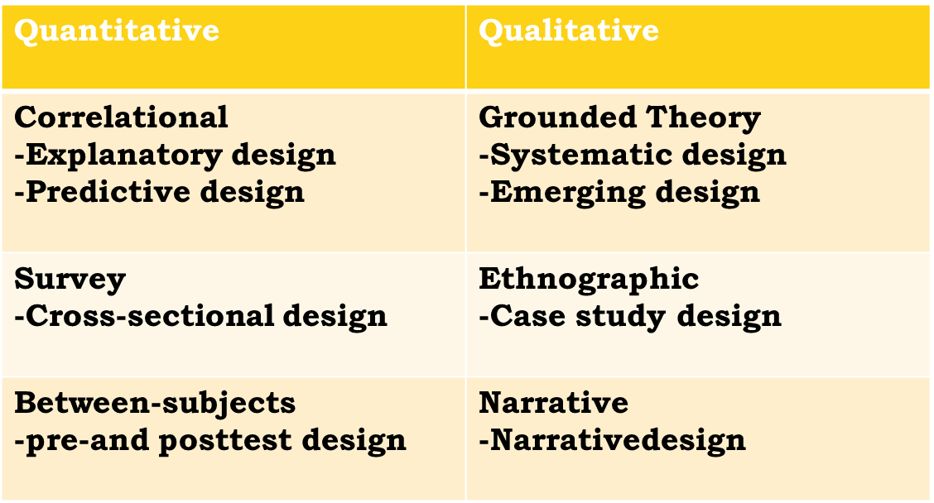
Tutkimusasetelma
(yleensä alaotsikko menettelyissä)
• Tutkimussuunnittelu on todellinen rakenne tai kehys, joka osoittaa (a) ajanjakson, jona tiedot kerätään, b) kun interventio toteutetaan (tai ei) ja c) kuinka monta ryhmää olla mukana (Edmonds & Kennedy, 2010).
Example Research Designs

Slide 18
Miten kirjoitetaan ”How-to/Miten” -osa tutkimuksesta
esimerkki
”Aluksi oppilaita pyydettiin täyttämään tutkimukseen osallistumista koskeva lomake. Ne, jotka olivat antaneet suotumuksensa osallistuivat tutkimukseen. Kyselylomakkeet jaettiin matematiikan oppitunnilla matematiikan opettajan toimesta. Matematiikan osaamisasteikko annettiin täytettäväksi kaikille opiskelijoille kunkin jakson lopussa. WRAT-III-asteikko annettiin sitten kunkin jakson alussa. Opiskelijoille annettiin niin paljon aikaa kuin oli tarpeen arvioinnin suorittamiseksi. Kussakin osiossa kului keskimäärin 25 minuuttia (KH 7min) ”.

Slide 19
Tietojen analysointi:
• Näiden analyysien tulisi perustua tutkimukseen valittuihin tutkimuskysymyksiin ja tutkimussuunnitelmaan.
Määrittele tietojen koodausmenetelmät. Kvantitatiivisissa tutkimuksissa myöhempien tietojen analysointiin olisi sisällyttävä yhteenveto kuvailevia tilastoja ja päteviä tilastollisia testejä. Laadullisia tutkimuksia varten on myös tarkasteltava analyysin yhteydessä noudatettavia menettelyjä.
Esimerkki 1: Kvantitatiivinen
Esimerkkiryhmistä tehtiin kuvaavia tilastollisia analyysejä, jotta saataisiin selkeä käsitys otannasta. Selitettävistä muuttujista analysoitiin keskeiset tunnusluvut (keskiarvot, mediaanit ja muut prosenttiosuudet) ja hajonnat (standardipoikkeamat). Bivariate-korrelaatioanalyysi suoritettiin stressin ja saavutuksen välisen yhteyden arvioimiseksi.

Slide 20
Esimerkki 2: Laadullinen
https://koppa.jyu.fi/avoimet/hum/menetelmapolkuja/menetelmapolku
Määrittele
a) Valitsemasi
Määrittele käytettävä aineiston analyysimenetelmä,
Kerro, miten tämän analyysimenetelmänn käyttö muokkaa esitettyjen kysymysten tyyppiä, tiedonkeruun muotoa, vaiheita ja tietojen analysointia ja lopullista tulosten käsittelyä.
b) Tiedonkeruu
Keskustelu osallistujista ja sivustosta mukaan lukien
- Asetus, Toimijat (jotka haastatellaan), Tapahtumat (mitä toimijat tarkkailevat tai haastattelevat), Prosessi (tapahtumien kehittyvä luonne)
- Ilmoita kerättävien tietojen tyyppi tai tyypit ja määrä (esim. Havainto, haastattelut, asiakirjat, ääni- ja visuaalinen aineisto).

Slide 21
Esimerkki 2: Laadullinen
c) Tietojen tallennus/esikäsittely/koodaus
Tässä osiossa on oltava lyhyt kuvaus ja kehys tietojenkäsittelyprotokollalle, jota käytetään vastaamaan tutkimuskysymyksiin.

Slide 22
Esimerkki 2: Laadullinen
”Tulosten kuvauksessa käytettiin kolmatta persoonaa, koska näin päästiin lähelle realistista tilannetta. Tulkintaa vahvistetaan osallistujien todellisten sanojen eli lainausten avulla. Haastattelujen ja havaintojen objektiiviset tiedot koodattiin peräkkäin ja ne raportoidaan objektiivisesti (mukaan lukien henkilökohtaiset lainausmerkit)”.
”Jokaisen haastatellun opettajan työkokemuksen yksityiskohdat pidettiin mukana ja niistä käytettiin kulttuuristen kuvausten luokkia (esim. A4, B7,…). Lopullinen tulkintakehikko ja sen toimivuus tarkistettiin kaksoiskoodaamisella, niin että toinen tutkija antoi samaa kehikkoa käyttäen omat luokituksensa käytetystä aineistosta”.

Slide 23
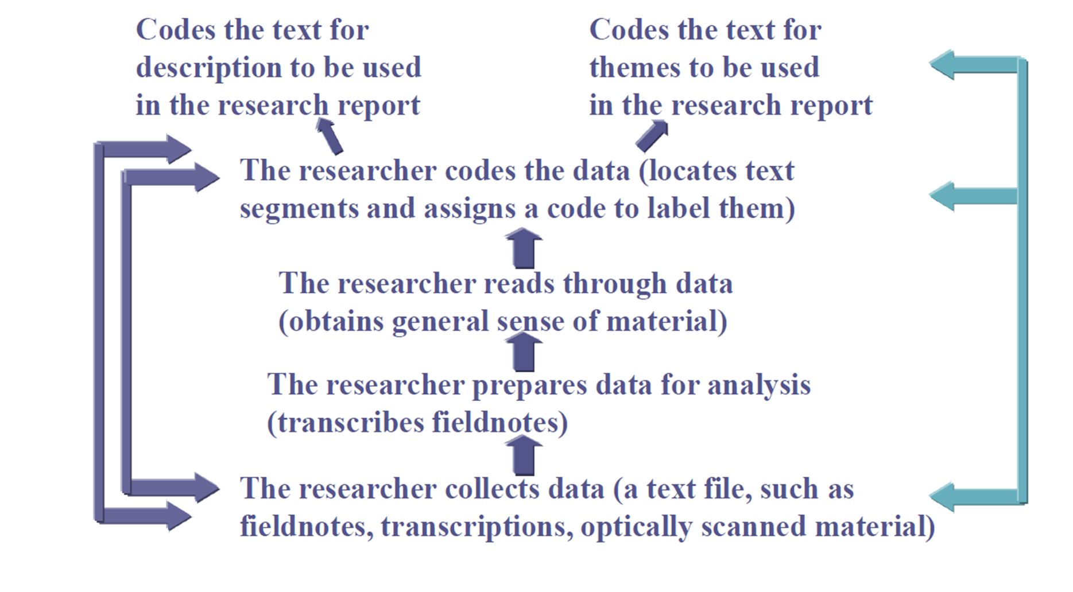

Slide 24
Rajoitteet
Määrälliset ja laadulliset
A) Riittävä pääsy tiedonkeruupaikalle
→ Ajan riittävyys tietojen keräämiseksi
→ Pilotointi (olihan sellainen?)
→ Aikaa tarvitaan merkittävän tietokannan perustamiseen (General_Data_Protection_Regulation)
B) Havainnoinoijan-rooli
C) Yhteyden rakentaminen osallistujien kanssa
D) Lupien saaminen asiakirjojen ja audiovisuaalisten materiaalien käyttöön
E) Eettiset kysymykset
Osallistujien nimettömyys ja halu
Vain siihen käyttötarkoitukseen mihin pyydetty

Slide 25
Laadullisen tutkimuksen tiedonhankintastrategiat
Yleisimpiä ovat:
Tapaustutkimus
- Tapahtuman/toiminan monipuolinen tarkastelu tietyssä ympäristössä
Yleensä tapaus on muista erottuva (+, -) ja sen syvällinen ymmärtäminen (miksi x toimii, miksi x tapahtuu…
”Narkolepsiaa sairastavan nuoren ammatinvalinta”

Slide 26
2) Fenomenologinen tutkimus
Ilmiöt ja niiden tulkitseminen. ”Yleisesti kuvaten husserlilaista fenomenologiaa voisi sanoa, että se on filosofian tutkimussuuntaus, joka pyrkii tutkimaan tietoisuuden rakenteita havaintokokemuksessa”.
Kohdealueita ”tietoisuus, minuus, ja kokemus”
Tutkimuksen kulku:
1. Tutustutaan tutkimusaineistoon
2. Tutkimusaineisto jaetaan merkitysyksiköihin
3. Merkitysyksiköt muunnetaan tutkijan yleiselle kielelle
4. Muodostetaan merkitysverkosto
5. Muodostetaan yleinen merkitysrakenne
2,5) Hermeneutiikka
- Oppi merkitysten tulkinnasta (hermeneuttinen kehä)

Slide 27
3. Etnografinen tutkimus Osallistuva havainnointi → miksi yhteisö toimii, niin kuin se toimii Luokan toimintaa / Opettajahuoneen ihmissuhteet Tutkija tarkkailee tilanteita (videoi, haastattelee, keskustelee), on / elää mukana. (harvemmin käytetty tutkimusstrategia) 4. Grounded theory → teoria muodostuu aineiston kautta → tarve teorialle → ääripää, jossa lähdetään aineiston koodauksesta liikkeelle ja päädytään teoriaan

Slide 28
5. Fenomenografinen tutkimus Ilmiön kuvaaminen tai siitä kirjoittaminen. Ilmiöiden rakentuminen ihmisen tietoisuudessa. → Käsitykset samasta ilmiöstä voivat olla hyvikin erilaisia riipuen iästä, koulustaustasta, kokemuksista ja sukupuolesta (käsitteet myös muuttavat merkityksiä ajassa liikuttaessa). → Klassiset tutkimukset (Marton, -70 – luku).

Slide 29
Jokaisella kontekstilla ja tilanteella on oma relevanssi-rakenteensa, joka laittaa tietyt asiat etualalle ja toiset taka-alalle. Toisaalta siihen miten tilanne nähdään ja tulkitaan, vaikuttavat aikaisemmat kokemukset maailmasta. Martonin (1994) mukaan fenomenografian tutkimuskohteena on tutkia niitä erilaisia tapoja, joilla olemme tietoisia tietystä ilmiöstä tai tilanteesta. 1. Tutkija kiinnittää huomion asiaan / käsitteeseen 2. Tutkija perehtyy asiaan tai käsitteeseen teoreettisesti (jäsentää alustavat näkökohdat) 3. Tutkija haastattelee henkilöitä, jotka ilmaiset erilaisia käsityksiä 4. Tutkija luokittelee käsitykset niiden merkitysten perusteella

Slide 30
Fenomenografialla ei varsinaisesti ole omaa laadullisen aineiston keräysmetodia. Fenomenografiassa käytetään paljon yksilöllisiä teemahaastatteluja (tai avoimia haastatteluja), mutta muunkinlaisia menetelmiä käytetään (observointia, koe-asetelmia, tekstien keräystä, analyysia, puolistrukturoitu haastattelu lomake, narratiivien keräämistä ym.). Tutkimuksessa voidaan käyttää apuna määrällisiäkin menetelmiä, mutta ehkä fenomenografialle luontevin aineiston keruumenetelmä on teemahaastattelu http://users.utu.fi/rakahu/fenomenografia2011.pdf

Slide 31
6. Toimintatutkimus (Action research) Todellisessa maailmassa tehtävä pienimuotoinen interventio/kokeilu ja kyseisen intervention/kokeilun kuvaus. → kohteena käytännön ongelman ratkaiseminen (sosiaaliset ongelmat/kehittäminen) tekemällä toisin. → tilanteeseen sidottua → yhteistyötä vaativaa → osallistuvaa → itseään tarkkailevaa Suorittajana yhdestä henkilöstä koko organisaatioon .

Slide 32
7. Diskurssianalyysi Tutkii tekstiä ja puhetta tai kielen käyttöä erilaisista näkökökulmista (kohteena tekstien, puheen keskustelujen maailmat). → Mitä kerrotaan ja Miten kerrotaan? Sidoksissa aikaan ja paikkaan. Sanoilla eri merkitys, eri ihmisille, eri tilanteissa. Analyysissa korostuu ”kuka äänessä” (persoona), ”hierarkia” mihin vedotaan, ”näkökulma”, …

Slide 33
Esimerkkinä litteroidusta tekstistä esitellään osia ”erään” verkkokurssin vetäjän haastattelusta. Tutkimusongelmana oli selvittää opettajan motivaatiota (muita vaihtoehtoja: opettaminen, aineistot, palaute, kurssin sisältö) ja tavoitteena parantaa verkko-opetusta.
1 | … enkä mä edes kysynyt mitä mä saan palkkaa kun tulin tänne. Oikeestaan, mun piti saada jostain rahaa…
2 | … musta mulla on kyllä riittävästi kokemusta ja mä oon tsekannu, että meidän nää meidän koneet on riittävän hyvässä kunnossa tähän hommaan…
3 | .. töissä työkavereiden kanssa menee ihan hyvin, vaikka en mä niin paljon niiden kanssa seurustelekaan, teen omat hommat ja lähden pois…
4 | ….mulle verkkokurssiohjaustutkinnon, tai mikä se ny on, suorittaminen on todella tärkeätä. Mä oon just aloittamassa suunnitteluu…
5 | … ehkä pystyn hyvin soveltamaan jotain näissä oppinnoista myös työssäni…tätä kurssia omissa opinnoissa …
6 | Meidän opetustiimi on todella rento, hommat hoituu.. . semmoset sisäiset extrahommat jaetaan yhteisesti.
7 | Osaan mielestäni verkko-opiskelun keskeiset sisällöt, mut aina sitä oppii itsekin lisää
8 | …ehkä ois hyvä jos näistä tunneista sais rakennettuu jotain mielekästä jatkumoa, jotta näille (tunneille) kannattaa tulla…
9 | …kun mulla on se pätevyys, mä rupeen ehkä vähän kattelemaan laajemmin työmarkkinoita.
Purettu aineisto: Kurssin laadullinen parantaminen ja opettajan motivaatio

Slide 34
Aineistoa voidaan analysoida teorian pohjalta (deduktiivisesti = kysymykset ovat johdettu teoriasta), tässä tapauksessa Herzbergin motivaatio –teoriasta (vrt. Deci sisäinen – ulkoinen motivaatio)
 |  | Hertzbergin teoria
1 | … enkä mä edes kysynyt mitä mä saan palkkaa kun tulin tänne. Oikeestaan, mun piti saada jostain rahaa… | Välttämättömyystekijä
2 | … musta mulla on kyllä riittävästi kokemusta ja mä oon tsekannu, että meidän koneet on hyvässä kunnossa… | Välttämättömyystekijä
3 | .. töissä työkavereiden kanssa menee ihan hyvin, vaikka en mä niin paljon niiden kanssa seurustelekaan, teen omat hommat ja lähden pois… | Välttämättömyystekijä
4 | ….mulle verkkokurssiohjaustutkinnon, tai mikä se ny on, suorittaminen on todella tärkeätä jatkon kannalta. Mä oon just aloittamassa suunnitteluu… | Motivoiva tekijä
5 | … ehkä pystyn hyvin soveltamaan jotain näissä opinnoista myös työssäni…tätä kurssia omissa opinnoissa … | Motivoiva tekijä
6 | Meidän tiimi on todella joustava, hommat hoituu.. .semmoset sisäiset extrahommat jaetaan yhteisesti. | Välttämättömyystekijä (?)
7 | Osaan mielestäni verkko-opettamisen keskeiset sisällöt, mut aina sitä voi oppii itsekin lisää | Motivoiva tekijä
8 | …ehkä ois hyvä jos näistä tunneista sais rakennettuu jotain mielekästä jatkumoa, jotta näille (tunneille) kannattaa tulla… | Motivoiva tekijä
9 | …kun mulla on se pätevyys, mä rupeen ehkä vähän kattelemaan laajemmin työmarkkinoita… | Motivoiva tekijä

Slide 35
tai aineistopohjaisesti teemahaastattelussa nousseiden teemojen mukaisesti
 |  | Induktiivinen jäsentely
1 | … enkä mä edes kysynyt mitä mä saan palkkaa kun tulin tänne. Oikeestaan, mun piti saada jostain rahaa… | Palkka
2 | … musta mulla on kyllä riittävästi kokemusta ja mä oon tsekannu, että meidän koneet on hyvässä kunnossa… | Kompetenssi Työvälineet
3 | .. töissä työkavereiden kanssa menee ihan hyvin, vaikka en mä niin paljon niiden kanssa seurustelekaan, teen omat hommat ja lähden pois… | Työkaverit Itsenäisyys
4 | ….mulle verkkokurssiohjaustutkinnon, tai mikä se ny on, suorittaminen on todella tärkeätä jatkon kannalta. Mä oon just aloittamassa suunnitteluu… | Kouluttautuminen
5 | … ehkä pystyn hyvin soveltamaan jotain näissä opinnoista myös työssäni…tätä kurssia omissa opinnoissa … | Oppiminen
6 | Meidän tiimi on todella joustava, hommat hoituu.. .semmoset sisäiset extrahommat jaetaan yhteisesti. | Tiimityöskentely
7 | Osaan mielestäni verkko-opettamisen keskeiset sisällöt, mut aina sitä voi oppii itsekin lisää | Oppiminen
8 | …ehkä ois hyvä jos näistä tunneista sais rakennettuu jotain mielekästä jatkumoa, jotta näille (tunneille) kannattaa tulla… | Oppiminen
9 | …kun mulla on se pätevyys, mä rupeen ehkä vähän kattelemaan laajemmin työmarkkinoita | Kouluttautuminen / urakehitys / välivaihe

Slide 36
Aineistonlähtöinen analyysiprosessi
Raaka teksti
”...mun piti saada rahaa jostain.
… musta mulla on kyllä riittävästi kokemusta ja mä oon tsekannu, että meidän koneet on hyvässä kunnossa…”
”…mulle verkkokurssiohjaustutkinnon, tai mikä se ny on, suorittaminen on todella tärkeätä jatkon kannalta. jne.
Meidän tiimi on todella joustava, hommat hoituu.. .semmoset sisäiset extrahommat jaetaan yhteisesti”
Tarkennettu teksti
…rahaa
… musta mulla on kyllä riittävästi kokemusta ja mä oon tsekannu, että meidän koneet on hyvässä kunnossa…
…mulle verkkokurssiohjaustutkinnon, tai mikä se ny on, suorittaminen on todella tärkeätä jatkon kannalta… jne.
joustava tiimi.
Teemat
Taloudellinen tilanne
Työssä viihtyminen
Oppiminen
Ammatillinen kasvu
Oma malli (tulkinta)
Taloudellinen ahdinko
Hyväksyntä
Mahdollisuus oppia
Toivon perspektiivi
Työssä oppiminen
Paremmat kurssi vs. urauhkat
Vertailut muihin tutkimuksiin ja teoriaan: voidaanko yksilöllistä yleistää?

Slide 37
4.1 Otanta (kohderyhmä, perusjoukko, koko, harkinnavarainen, ...prosessi)* Aineiston koko (ka, kh), supuolijakauma yms. Laadullisessa tutkimuksessa käytetään yleensä harkinnanvaraista otantaa → tutkitaan perusteellisesti, jolloin tärkeää on aineiston laatu. Aineiston koolla on silti myös merkitystä, aineiston tulisi olla kattava suhteessa siihen, millaista analyysia ja tulkintaa siitä aiotaan tehdä. Aineisto pyritään valitsemaan tarkoituksenmukaisesti ja teoreettisesti perustellen.

Slide 38
Määrällisessä tutkimuksessa käytettävät käsitteet (itsetunto, lahjakkuus) ”operationalisoidaan” usein useiden kysymysten avulla (latentti piirre esille) → otannan koko perustuu määrällisten menetelmien käytön mahdollisuuksiin. Kvalitatiivisessa tutkimuksessa käsitteellistäminen on yhtä tärkeää, mutta saatavuus ei ole yhtä suuri ongelma, koska perusjoukko voidaan erottaa käsitteellisenä konstruktiona, josta valitaan joillakin kriteereillä edustavia tapauksia. Tyypillisempi ongelma on tiedon syvyys ja laajuus. Eli miten itse tiedon hankinnassa onnistutaan.

Slide 39
Suuntaa-antava esimerkki aineiston koosta
Usein laadullisessa tutkimuksessa ihmi-
siltä kerätyt esseet, avoimet vastaukset,
alkavat melko nopeasti ns. kyllääntyä eli
ne alkavat toistaa samoja teemoja- /
aihepiirejä…, löy-
detään saturaatiopiste.
Esim. Miten peruskoulua tulisi kehittää entistä paremmaksi?
(opettajat, rehtorit…)
Aineisto kannattaa silti käydä läpi ja esim. merkitä kuinka paljon tiettyä teemaa- / aihetta aineistossa käsiteltiin (kvantifiointi).

Slide 40
4.2 Mittari(t): (mittarin kehittely, mitkä ja millaiset kysymykset ajateltiin sopivan mihinkin vastauksiin, teemahaastattelurungon rakentuminen) 4.2.1 Intervention kuvaus / harjoitusohjelman kuvaus 4.3 Aineistonkeruu (luvat, analyysimenetelmän valinta, prosessi)* Laadullisessa tutkimuksessa ei haittaa kuvata keruupaikkaa ja -prosessia ”hajutarkasti” → konteksti kuvaus ja analyysiä varten oltava herkkä ”intentiolle/tarkoitusille” ja tiedonkeruuprosessin vaikutuksista aineistokeruulle

Slide 41
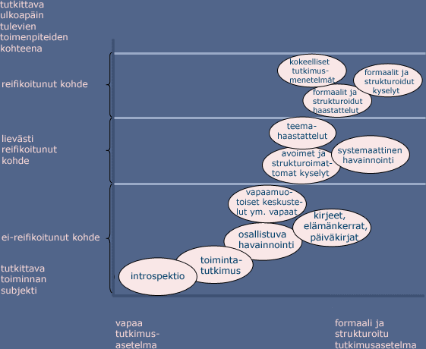
Aineistonkeruumenetelmä seuraa johdonmukaisesti tutkimusongelman/ongelmien tai tehtävän/tehtävien määrittelyä ja tutkimusmenetelmän ehtoja ja luo mahdollisuudet aineiston analyysimenetelmän valinnalle ja päinvastoin. Aineiston analyysi on mahdollista ainoastaan, jos aineisto on kerätty sisällöltään ja muodoltaan niin, että se mahdollistaa analyysin.
Aineiston keruumetodien ryhmittely voidaan tehdä sen mukaan, miten tiukasti tiedonkeruu on strukturoitua ja miten tutkittava todellisuus on käsitetty. Kysymys on ensinnäkin siitä, miten paljon tutkittavaa kohdetta voidaan käsitellä ja muokata toimenpiteitä varten, eli ns. reifikaation, esineellistämisen asteesta.

Slide 42
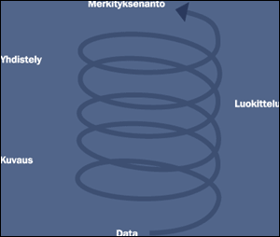
4.4 Analyysi (mitä aineistolle tehtiin, millä menetelmillä tutkimuskysymyksiin vastattiin)* Aineiston analyysimenetelmien kattava jaottelu on hankalaa, koska ne kehittyvät tällä hetkellä voimakkaasti. Saman ”tutkimusmenetelmäperheen” sisältä löytyy hyvinkin erilaisia analyysimenetelmiä edellyttäviä vaihtoehtoja. Toisaalta yhden menetelmäperheen jäsenen analyysissa voi soveltaa erilaisia analyysimenetelmiä. Ks. metodix

Slide 43
Kvalitatiivinen analyysi alkaa aineiston lukemisella ja reflektiolla. → litteroitu aineisto, sitä on luettava pidemmän aikaa, jolloin aineisto hahmottuu lukijalle. Kaikki vastausten ulottuvuudet on otettava huomioon. Tavoitteena on ymmärtää aineiston todellinen sisältö. Haastattelun konkreettista sisältöä ei abstrahoida, vaan kuvailuluokittelut sidotaan haastattelun aitoon sisältöön eli niille annetaan niiden todellisuutta vastaavia nimiä. Luokittelutyypit nousevat aineistosta, eikä tutkija pakota niitä lokeroihin. Luokittelun voi löytää myös rivien välistä, siitä mitä on vastauksen takana ja miten vastaaja on asian järkeily. (METODIX –sivusto ks. uusi ja vanha versio) http://www.metodix.com/fi/sisallys/01_menetelmat/gfx/gfx_tutkimusprosessi2/gfx_tutkimusprosessi4_400/taulukko02.gif Omatekoinen LUOKITTELUVÄLINE

